Slide 1
Среднее профессиональное образование как залог успешного трудоустройства.
Бойцова Тамара Евгеньевна
Методист Районного центра профориентации учащихся ОУ Выборгского района.

Slide 2
Итоги поступления среди
9 классов в 2013 году
(подали данные 2986 учащихся из 52 ОУ)

Slide 3
Рейтинг СПО по прогнозу и поступлению (в процентах) среди 9 кл.

Slide 4
Рейтинг НПО по прогнозу и поступлению (в процентах) среди 9 кл.

Slide 5
Устранение системы начального профессионального образования.
1. СПб ГБПОУ «Невский колледж им. А.Г. Неболсина» (бывший профессиональный лицей им. А.Г. Неболсина) 2-й Муринский пр., д. 43, 2-й Муринский пр., д. 12, к. 1, литер А, тел ПК: 552-11-88
2. СПб ГБПОУ «Колледж пищевых технологий» (бывший ПЛ кондитерского мастерства и хлебопечения № 57), ул. Литовская, д. 17, литер А, тел ПК: 295-70-61
3. Автодорожный колледж (бывший ПЛ № 80), Придорожная аллея, д.7 тел: 517-94-41, ПК: 517-26-97
СПбГБПОУ «Малоохтинский колледж» (бывший Малоохтинский профессиональный лицей), Манчестерская ул., д. 8, корп.2, тел ПК: 293-92-43, 553-27-27
4. Колледж туризма и гостиничного сервиса, пр. Луначарского, д.66, пр. Энгельса, д.20, тел: 554-19-04, 559-97-66
5. Университетский политехнический колледж "Радиополитехникум", Светлановский пр., д.2, тел: 294-06-98, 294-03-04
6. Медицинский колледж № 3, Учебный пер., д. 2, тел: 510-67-44, 510-42-89
7. Педагогический колледж № 4, Костромской пр., д. 46, тел: 554-31-29, 293-45-64

Slide 6
Соотношение спроса и предложения на рынке труда Санкт-Петербурга в 2012 году

Slide 7
Рейтинг самых востребованных профессий в Санкт-Петербурге
(по данным Агентства занятости населения Выборгского р-на на 01.09.2013)
Свыше 70% вакансий приходятся на рабочие профессии.
место | Профессия | Средняя з/п
1 | Подсобный рабочий | 13700 р
2 | Медицинская сестра | 14000 р
3 | Уборщик | 12800 р
4 | Водитель автомобиля | 28200 р
5 | Инженер разных направлений | 24100 р
6 | Врач разных направлений | 19200 р
7 | Повар | 16400 р
8-10 | Бетонщик, каменщик, арматурщик | 17000 р
12-13 | Грузчик, маляр | 15300, 18500 р
13-15 | Менеджер, кассир, плотник | 28200, 19500, 16500 р

Slide 8
Наиболее дефицитные специалисты с зарплатой выше средней по региону.
(по данным Агентства занятости населения Выборгского р-на на 31.10.2013)
место | Профессия | Средняя з/п
1 | Программист Преподаватель в частной школе | 73000-80000 р
2 | Электрогазосварщик Шеф - повар | 60000-63000 р
3 | Монтажник Водитель грузового автомобиля | 55000 р
4 | Инженер-технолог Аудитор | 50000-52000 р
5 | Строительные специальности | 42000-48000 р
6 | Прораб Электромонтажник | 42000 р
7 | Инженер-проектировщик Инженер по качеству | 41000 р
8 | Техник-технолог Токарь | 38000-39000 р
Средняя зарплата в Санкт-Петербурге - 32 300 рублей.

Slide 9
Выпускники каких ОУ СПО и каких специальностей обращались в АЗН с целью поиска работы
(рейтинг по количеству заявлений):
Колледжи, училища:
Политехнический колледж (металлообработка, литейное пр-во)
Российский колледж традиционной культуры (редкие сп-ти)
Колледж строительной индустрии и городского хозяйства
Колледж туризма и гостиничного сервиса
Педагогические колледжи
Специальности, направления
Правоведение
Экономика и бухгалтерский учёт
Техническое обслуживание средств вычислительной техники
Маляр, пошивщик кожгалантереи
Повар, столяр

Slide 10
Популярная система получения образования в РФ.
ВУЗ
Колледж
школа
школа
ВУЗ
колледж

Slide 11
Колледж | Средний балл аттестата СБА | Специальность | Чел/место
УПК «Радиополитехникум» | max 4, 13 | Программирование в компьютерных системах | 3, 5
 | min 3,5 | Метрология | 4,8
Колледж туризма и гостиничного сервиса | max 3,8 | Гостиничный сервис | 1,3
 | min 3,5 | Технология продукции общественного питания | 1
Экономико-технологический колледж питания | max 3,65 | Гостиничный сервис | 5,6
 | max 3,6 | Организация обслуживания в общественном питании | 3,9
 | min 3,5 | Холодильные установки | 1,9
 | max 3,7 | Товароведение и экспертиза качества товаров | 2,1
Технический колледж управления и коммерции | Нет данных | Документоведение и архивоведение | 2,1
 |  | Компьютерные системы и комплексы | 2
 |  | Право и организация соцобеспечения (обучение платное - 45550 в год) | 1,9
 |  | Программирование в компьютерных системах | 1, 2

Slide 12
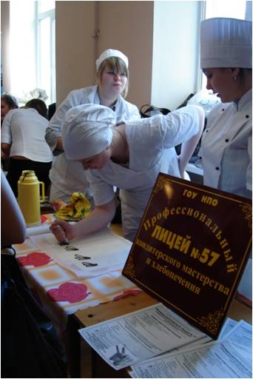
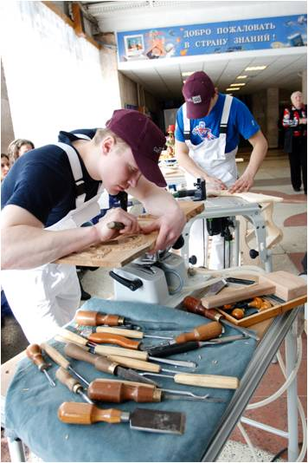
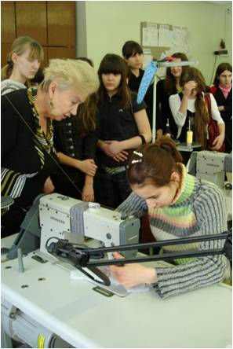
Проблемы выбора среднего профессионального образования среди учащихся 9-х классов.
Выбор ОУ СПО по территориальному признаку или «за компанию».
«Средний» ученик остается учится
в 10-м классе, «сильные» ученики уходят.
Выбор учебного заведения не по профилю, не осознанный, по совету других.
Нацеленность на высшее образование.
Брезгливое отношение к рабочим специальностям.
Незнание технических профессий.

